Slide 1
게임서버프로그래밍 텀프로젝트 발표
2015182001 강동균

Slide 2
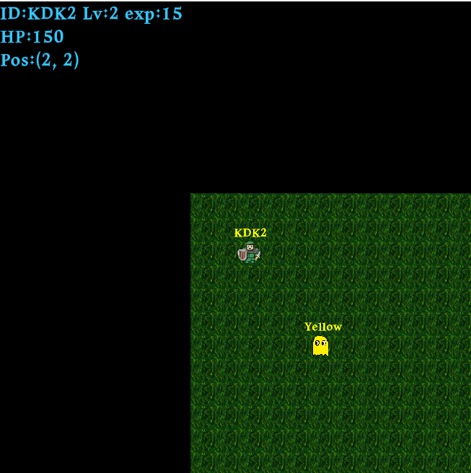

조작
화살키(이동,delay 0.3초)
A (공격,delay 0.5초)
ENTER (채팅 시작)
평화 배회
평화 고정
선공 고정
선공 배회

Slide 3
알고리즘
NPC 이동
:추격을 할 때 장애물이 없으면 직진으로 이동하고 있을 경우 Astar사용
섹터의 자료구조로는 unordered_set을 사용하여 섹터를 구분하여 플레이어의 id를 저장
이동시에 섹터에서 emplace와 erase로 관리

Slide 4
DB
: 플레이어 입장시 ID가 DB에 존재시 찾아서 정보를 불러오고
이미 있는 경우는 Login_Fail을 보내고 연결을 끊는다.
새로운 ID라면 DB에 새로운 시작 정보를 저장한다.
플레이어가 죽거나, 레벨업, 연결이 끊기게 되면 플레이어의 정보를 DB에 업데이트 시킨다.

